Slide 1
Исследование спиновых эффектов на установке СПАСЧАРМ на ускорителе У-70
В. Мочалов
НИЦ «Курчатовский институт» - ИФВЭ
от имени сотрудничества СПАСЧАРМ

Slide 2
Сущность спина
Изучение структуры спектров излучения и поглощения атомов привело около ста лет назад к необходимости введения самого понятия спина частиц (Von W.Gerlach and O.Stern, Z. Phys. 8 (1921) 110). Результаты этих первых исследований оказались неожиданными и помогли раскрыть парадоксальную квантовую природу спина, принимающего только целые и полуцелые значения.
Спин s в квантовой механике обозначает собственный момент импульса частиц, спин не связан с перемещением в пространстве частицы, и является её внутренней характеристикой, наподобие массы или заряда. Спин, как и момент импульса, представляется аксиальным вектором.
Спин является особой и весьма нетривиальной составляющей углового момента (момента импульса) со специфическими свойствами, и его природа всё ещё - спустя почти 100 лет после открытия – остаётся тайной.

Slide 3
Чем важны поляризационные исследования в сильных взаимодействиях ?
Интерес к исследованию спиновой зависимости сильного взаимодействия связан с возможностью изучения динамики взаимодействия и спиновой структуры адронов через взаимодействия партонов, имеющих ненулевой спин.
Для проведения поляризационных исследований надо создавать пучки поляризованных частиц, использовать технику поляризованных мишеней. В последние годы произошел заметный прогресс в экспериментальном изучении спиновых эффектов при высоких энергиях, подавляющее большинство экспериментов было проведено в области непертурбативной КХД (при умеренных поперечных импульсах).
Развивается теоретическое осмысление спиновых эффектов. Однако сегодня нет теории, претендующей на полное описание всех наблюденных поляризационных эффектов.
Новые экспериментальные результаты в этой трудной для теоретиков области непертурбативной КХД важны для развития теоретических подходов и возможного создания теории (модели) для описания всех спиновых эффектов.

Slide 4
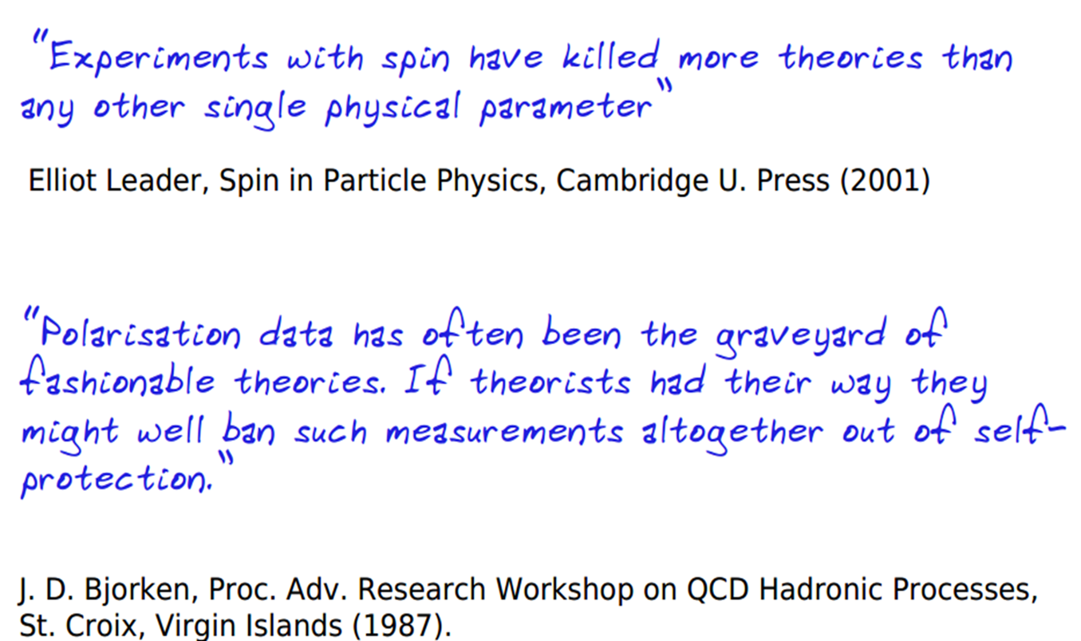

Slide 5
Зачем?
  мотивация и программа физических исследований в эксперименте СПАСЧАРМ
Что и кто?
  текущий статус эксперимента, всех детекторов установки, проблемы, текущий анализ
Причем здесь ПИЯФ?
  Участие сотрудников ПИЯФ в эксперименте СПАСЧАРМ
Что дальше?
  Планы исследования на ближайшее время

Slide 6
Что мы знали о роли спина в сильных взаимодействиях
НЕ
Спиновые эффекты в сильных взаимодействиях малы:
  Односпиновая асимметрия мала и падает с ростом энергии (m_{q}/√s)
  Асимметрия падает с ростом поперечного импульса.
Спин протона состоит из спина кварков
НЕ
НЕ
НЕ
НЕ
НЕ

Slide 7
Теория и практика
 | Считалось | Эксперимент
Вклад спина кварков в спин протона (наивно) | 1 | 1/3
Вклад спина глюонов в спин протона | неизвестно | Близко к нулю при малых x
Односпиновая асимметрия адронов | < 1% | До 40% в ряде реакций
Зависимость асимметрии от энергии и поперечного импульса | падает | Практически не зависит
Отношение электрического форм-фактора к магнитному | 1 | Падает до нуля
Спиновые эффекты в участием антипротонов | неизвестно | Практически нет данных
CP нарушение в поляризации | неизвестно | Нет данных

Slide 8
Стратегия эксперимента СПАСЧАРМ
Этап 1. Спиновые эффекты на канале 14 (2018-…), включая первые измерения поляризации и выстроенности
Этап 2. Создание пучка поляризованных протонов и антипротонов (исследования с 2024 г. ?):
  систематическое исследование инклюзивных, эксклюзивных и упругих реакций в рождении частиц, состоящих из легких кварков (u, d, s)
  Поляризация (выстроенность) в процессах рождения гиперонов и векторных мезонов
  Изучение зависимости от кинематических параметров (0<x_{F} <1, 0< p_{T}<3.0, 12<E_{Beam} <60 GeV), сорта частиц пучка, множественности, атомного номера с высокой точностью благодаря полному азимутальному углу и большой апертуре
  Двухспиновая асимметрия A_{LL} в рождении чармония для изучения вклада глюнов в спин протона ΔG/G(x) при больших x_{F}

Slide 9
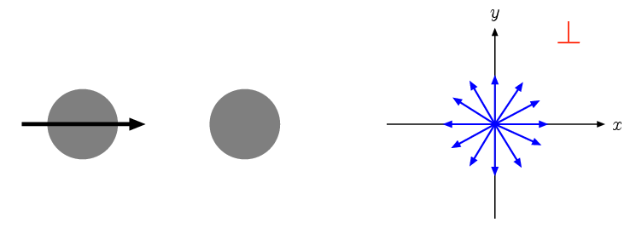
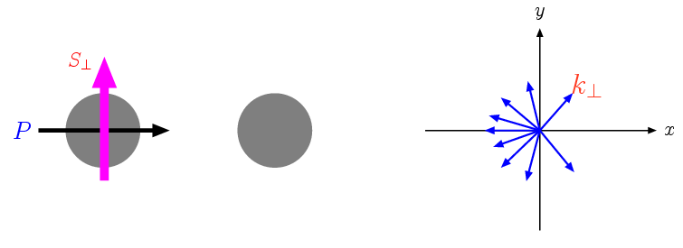
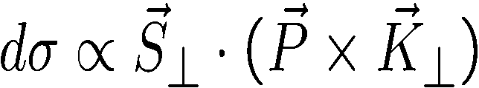
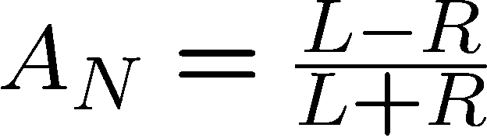
Что такое односпиновая асимметрия
Поперечная плоскость
Вторичные частицы имеют
азимутальную симметрию
Появляется
азимутальная асимметрия

Slide 10
Формула вычисления односпиновой асимметрии

Slide 11
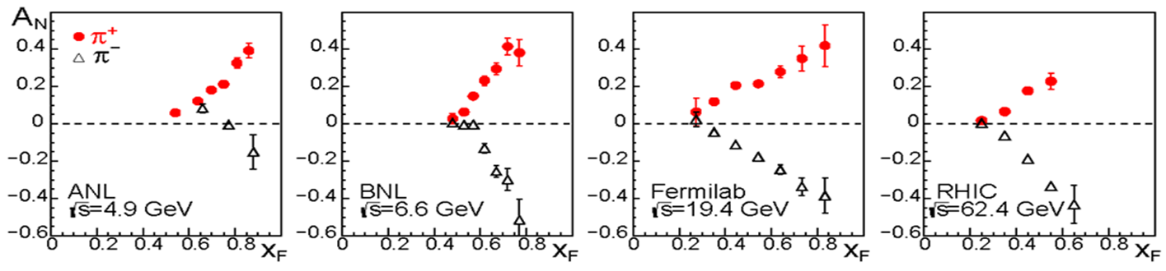
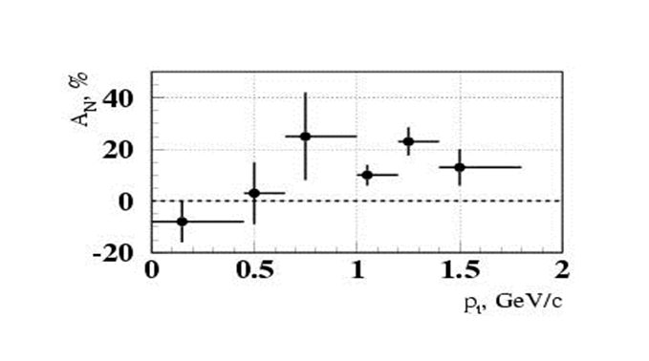
Мотивация проведения исследований
Асимметрия инклюзивного образования практически не зависит от энергии
Асимметрия в области фрагментации Неполяризованной частицы вблизи границы фазового объема ненулевая

Slide 12
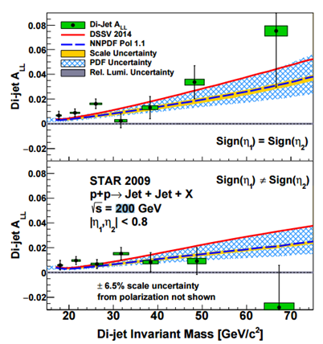
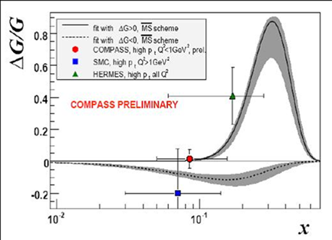
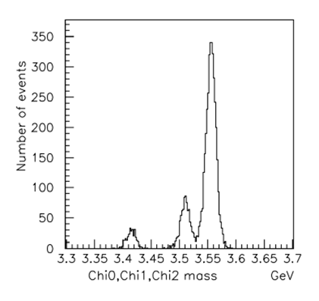
Исследования вклада глюонов в спин протона

Slide 13
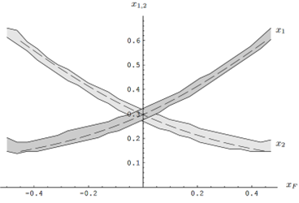
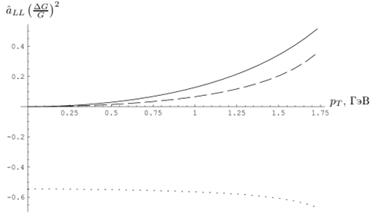

Кинематика и асимметрия «СПАСЧАРМ 24»
Зависимость партонных спиновых асимметрий $gg→ψg$ (сплошная линия), $gg→χ_{c1}g$ (пунктирная линия) и $gg→χ_{c2}g$ (точечная линия) от поперечного импульса чармония

Slide 14
Исследование чармония на этапе 2
Односпиновая асимметрия А_{N} инклюзивного рождения J/ψ и χ₁/χ₂ на пучке поляризованных протонов. Ожидаемая статистика за 40 дней набора данных:.
  Пучок поляризованных p (45 GeV, 4⋅10⁷ р/cycle): 10000 J/ψ и 1000 χ₁/χ₂ состояний.
  Статистическая точность измерения асимметрии J/Ψ - 7%
  Измерение cоотношения сечений рождения χ₁/χ₂ для определения механизма рождения чармноия на пучках протонов и пионов.
Измерение двухспиновой асимметрии А_{LL} для изучения ΔG/G(x).
Измерение А_{NN} образования пар адронов и Drell-Yan(???) для изучения трансверсити h(x). Одновременно исследование А_{NN} и A_{N} рождения J/ψ, χ₁/χ₂.
Двухспиновые эффекты в различных реакциях

Slide 15



новая физика с пучком антипротонов
Исследование , здесь - вектор импульса протона, а - векторы поляризации протона и антипротона. Эта асимметрия может быть наблюдена в столкновениях поперечно-поляризованных частиц с взаимно ортогональными поляризациями. При смене знака одной из поляризаций также меняет знак. Присутствие вклада с детектированием в конечном состоянии истинно нейтральной подсистемы в аксептансе, симметричном относительно x_{F}=0, было бы однозначным свидетельством СР-нарушения. К числу таких экспериментов с истинно нейтральными по всем зарядам конечными состояниями можно отнести, в частности, измерения упругого, неупругого и полного сечения в -взаимодействия или сечения инклюзивного рождения истинно нейтральных резонансов и частиц, например π°-мезонов, в симметричном по x_{F} аксептансе.

Slide 16
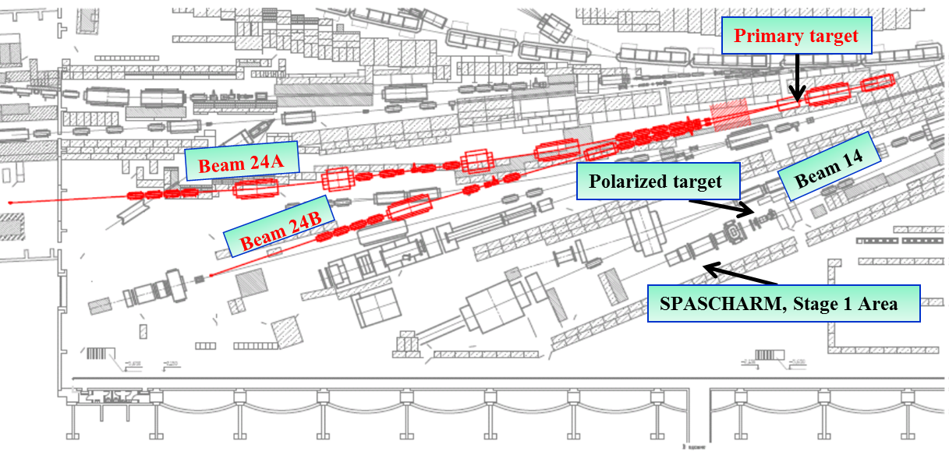
Концептуальный проект

Slide 17
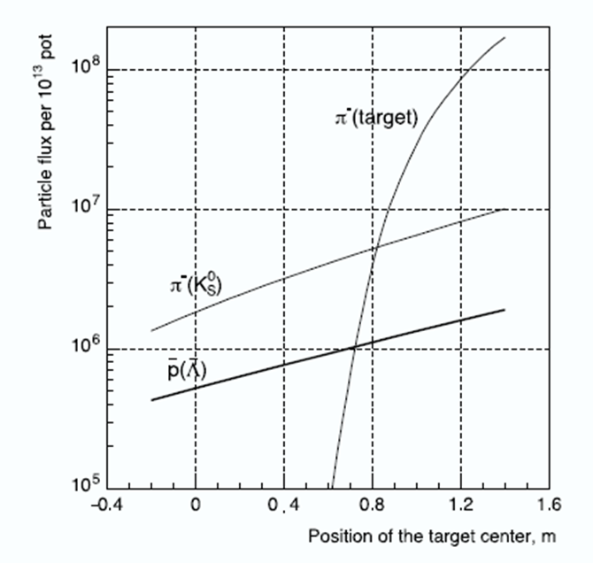
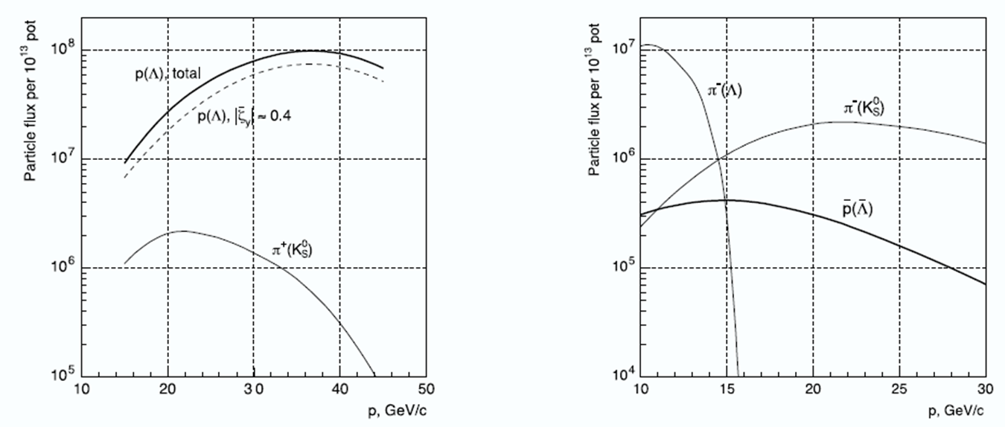
Зависимость интенсивности и фонов протонного и антипротонного пучков
Использование мишени, помещенной внутри магнита позволяет увеличить интенсивность анти-протонного пучка в 3 раза

Slide 18
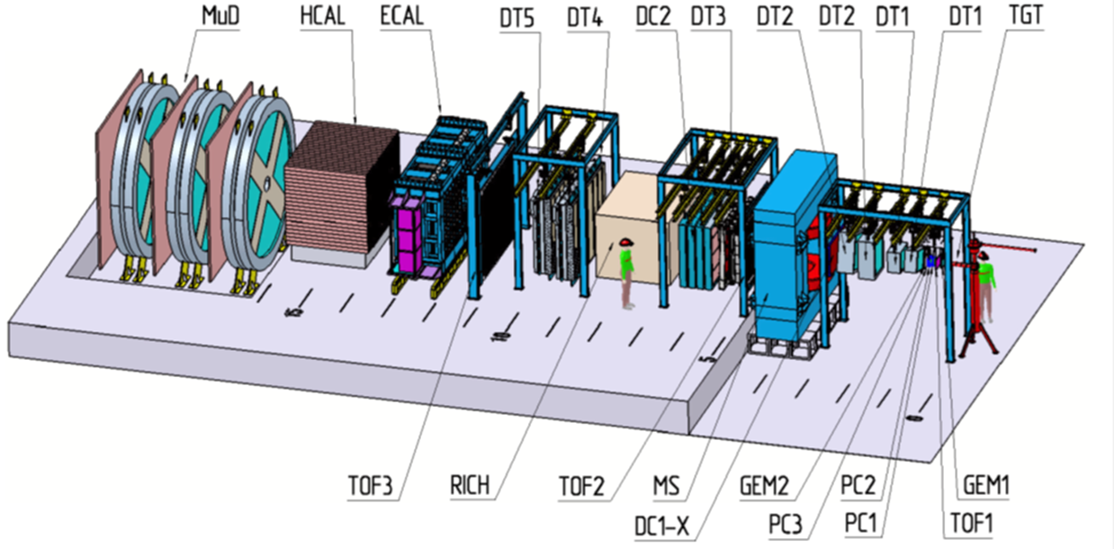
«Установка 24»

Slide 19
Преимущества СПАСЧАРМ
Широкая физическая программа и систематические исследования явления поляризации
Разнообразие пучков: поляризованные пучки протонов и антипротонов, неполяризованные π±, K±, p, анти-p, d, C.
Исследование десятков реакций одновременно.
Поперечно и продольно поляризованные и ядерные мишени.
Множество изучаемых поляризационных величин: A_{N}, P_{N}, A_{NN}, A_{LL}, D_{NN}, ρik, …
Полное покрытие азимутальных углов для снижения систематических ошибок, большой кинематический диапазон
Идентификация вторичных частиц, и заряженных, и нейтральных, например γ, π0, π±, K±, p, анти-p, d.
Использование спин-ротатора для получения поперечно- и продольно поляризованные пучки и уменьшения систематики.
Система сбора данных, быстро собирающая большой объем информации.

Slide 20
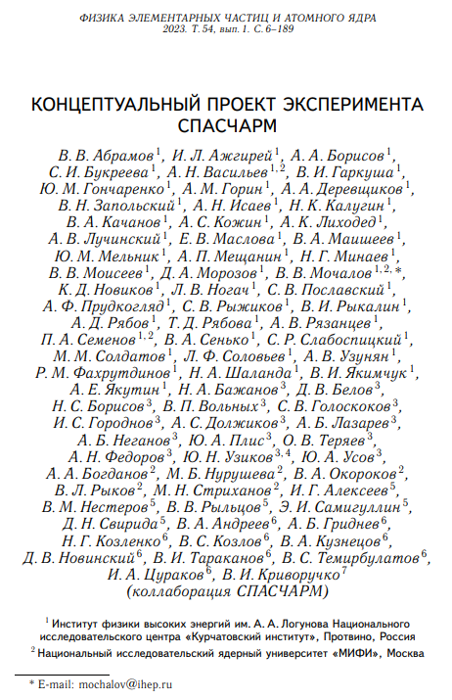
Текст проекта и последних статей
http://www1.jinr.ru/Pepan/v-54-1/02_abramov.pdf
https://doi.org/10.1016/j.nima.2018.05.050
https://doi.org/10.7566/JPSCP.37.020504
https://doi.org/10.1088/1742-6596/1690/1/012084
https://doi.org/10.1088/1742-6596/1435/1/012044

Slide 21
Готовность «установки 24»
Проект канала и установки на канале 24 готовы, практически полностью готовы рабочие чертежи.
Для первого этапа детекторы установки готовы (требуется перенос)
Для второго этапа разработаны все детекторы (для большинства есть прототипы)
Большинство элементов есть в наличии.
Проект магнита мишени готов, ведутся переговоры с возможными изготовителями
Проект спин-флиппера готов
Проект системы мечения и измерения импульса готов, изготовлен прототип

Slide 22
Перспективы финансирования работ по 24 каналу.
Перспективы Финансирования (4 млрд. руб. вместе с экспериментальной установкой, меньше 2 млрд, если по основной деятельности):
  ИФВЭ сейчас реализует 4 проекта – вероятность нового затруднена
  Ведутся активные поиски других источников финансирования

Slide 23
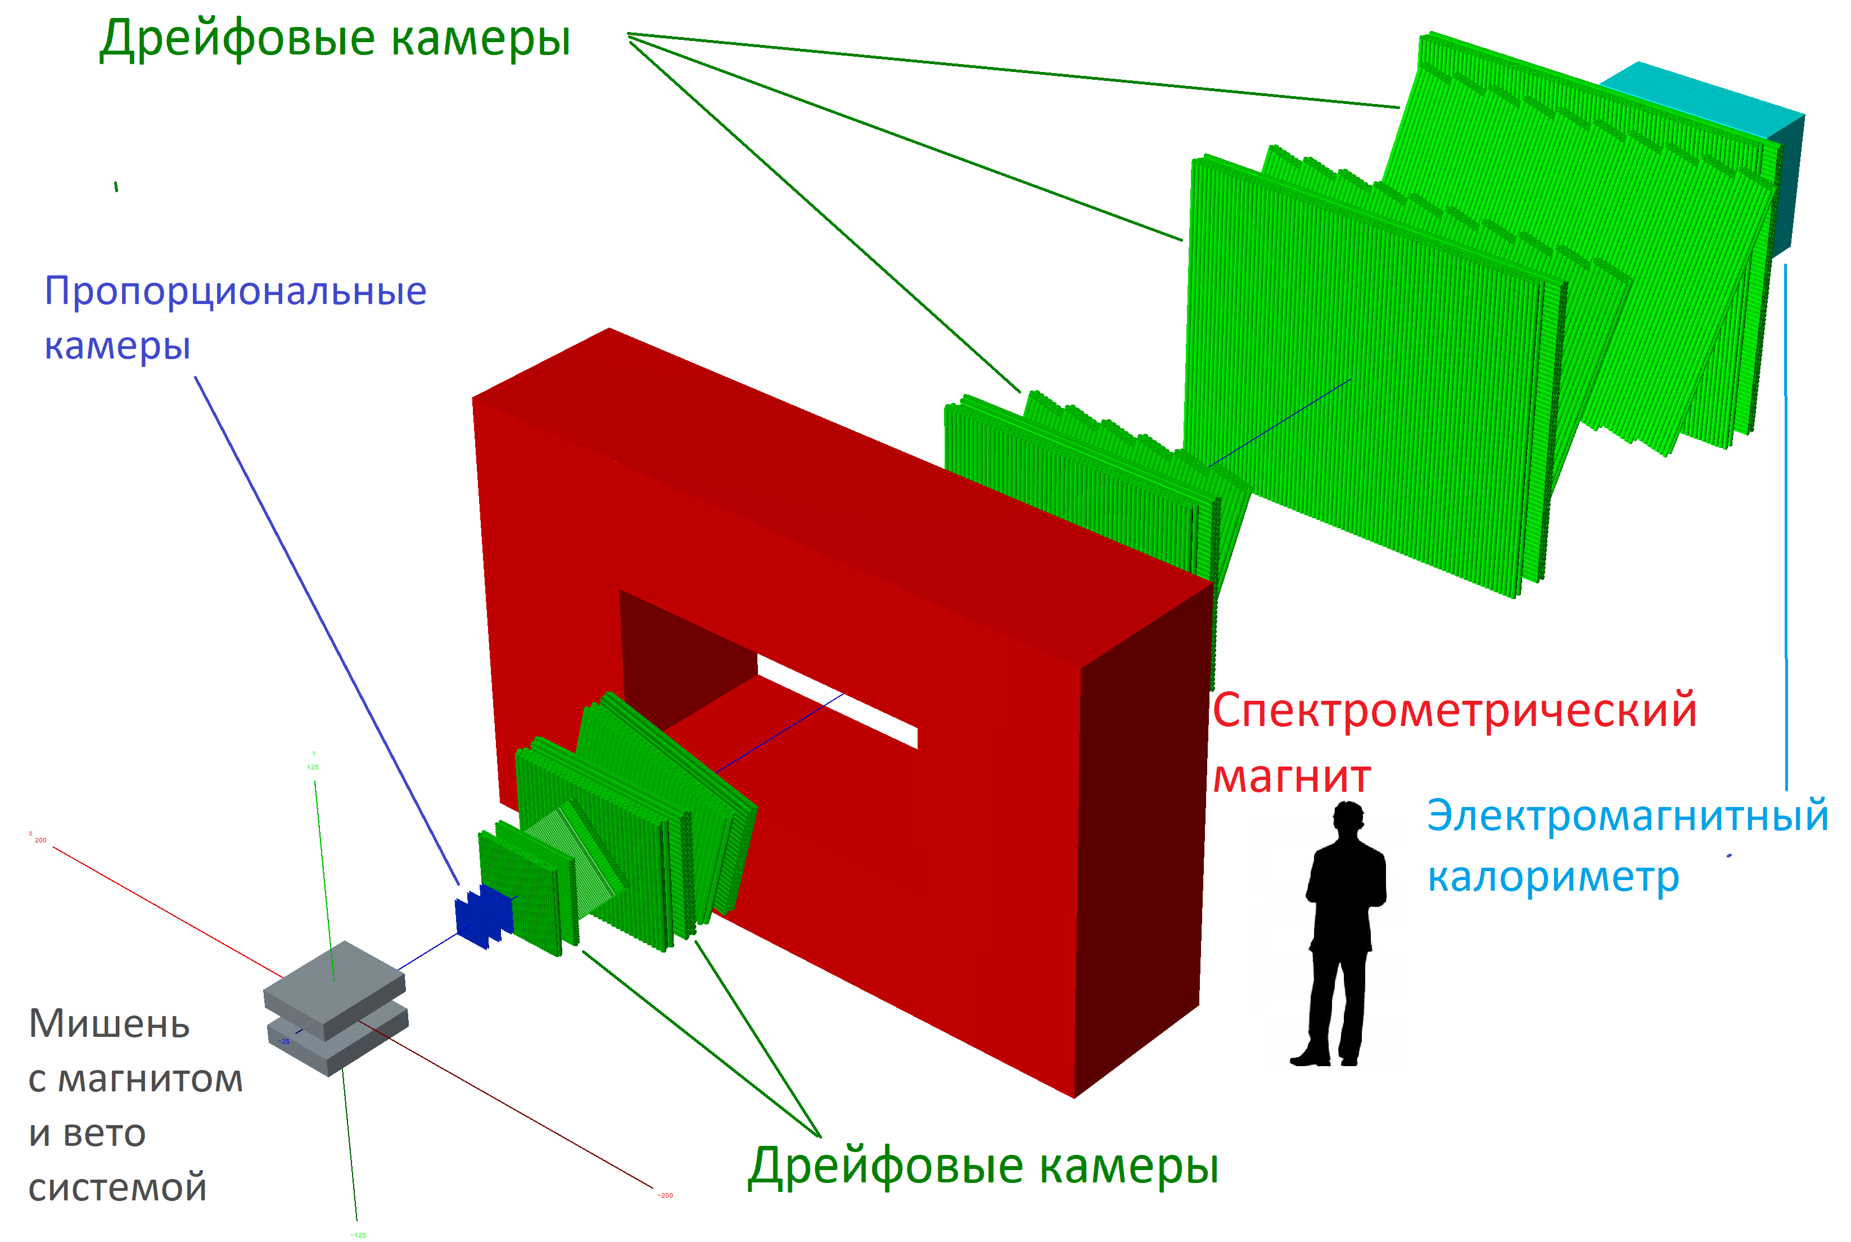
Установка на канале 14

Slide 24
Команда в сеансе на канале 14
Абрамов В.В., Васильев А.Н., Гончаренко Ю.М., Калугин Н.К., Мельник Ю.М., Мещанин А.П., Минаев Н.Г., Моисеев В.В., Морозов Д.А., Мочалов В.В., Ногач Л.В., Новиков К.Д., Прудкогляд А.Ф., Рыжиков С.В., Рязанцев А.В., Семенов П.А., Узунян А.В., Якутин А.Е.
НИЦ Курчатовский Институт – ИФВЭ
Бажанов Н.А., Борисов Н.С., Городнов И.С., Должиков А.С, Лазарев А.Б., Неганов А.Б., Федоров А.Н., Усов Ю.А.
ОИЯИ (Дубна)
Гриднев А.Б., Козленко Н.Г., Новинский Д.В., Темирбулатов В.С.
НИЦ Курчатовский Институт – ПИЯФ (Гатчина)
Алексеев И.Г., Нестеров В.М., Рыльцов В.В., Самигуллин Э.И., Свирида Д.Н., Скробова Н.А.
НИЦ Курчатовский Институт – КК-ТЭФ (Москва)
Нурушева М.Б., Рыков В.Л.
НИЯУ МИФИ (Москва)

Slide 25


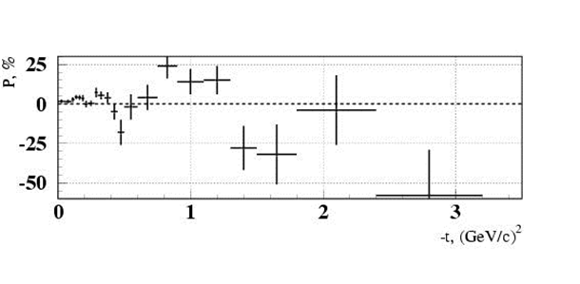
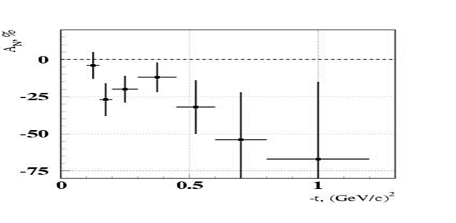
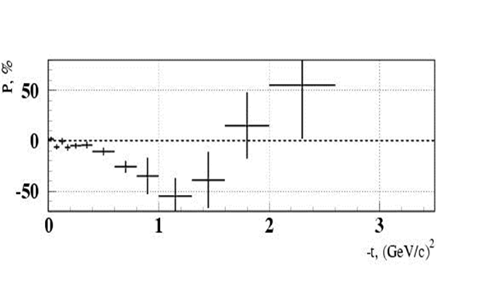
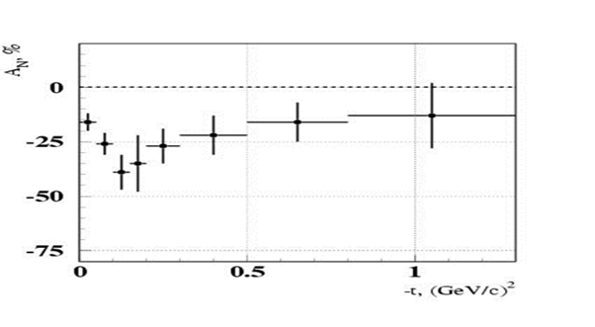


Данные в эксклюзивных каналах

Slide 26
Задачи СПАСЧАРМ на канале 14 в целом (инклюзив)
Final state | N_{EVENTS}
π⁺ | 4.2·10⁹
π⁻ | 8.7·10⁹
π⁰→γγ | 4.3·10⁹
π⁰→γγ | 4.3·10⁹
η →γγ | 4.2·10⁸
η'→ π⁺ π⁻ η | 8.3·10⁵
K⁰_{S}→ π⁺ π⁻ | 1.3·10⁷
ρ⁰(770)→ π⁺ π⁻ | 4.2·10⁸
η→ π⁺ π⁻ π⁰ | 5.3·10⁶
ω(782) → π⁺ π⁻ π⁰ | 3.5·10⁷
ω(782)→ γ π⁰ | 3.8·10⁷
ρ⁺(770)→ π⁺ π⁰ | 2.9·10⁸
ρ–(770)→ π⁻ π⁰ | 7.5·10⁸
K⁰_{S}→ π⁰ π⁰ | 1.7·10⁷
a₀(980)→ η π⁰ | 1.8·10⁷
ω(782)→ e⁺ e⁻ | 1.7·10⁵
Final state | N_{EVENTS}
K⁺ | 6.7·10⁸
K– | 9.0·10⁸
p | 9.2·10⁷
p̃ | 2.6·10⁸
K^{0*}(892)→ K⁺ π⁻ | 1.1·10⁸
K̃^{0*}(892)→ K– π⁺ | 4.3·10⁷
K^{+*}(892)→ K⁺ π⁰ | 1.9·10⁷
K̃–*(892)→ K– π⁰ | 3.8·10⁷
φ(1020)→ K⁺ K⁻ | 4.3·10⁶
Λ→ p π⁻ | 1.4·10⁶
Λ̃→ p̃ π⁺ | 1.1·10⁶
Δ⁺⁺→ p π⁺ | 9.3·10⁶
Δ⁻⁻→ p̃ π⁻ | 2.5·10⁷
Ξ⁻→ Λ π⁻ | 1.9·10⁶
Ξ̃⁺→ Λ̃ π⁺ | 1.6·10⁶
Σ⁰→ Λ γ | 1.2·10⁶
Σ⁰(1385)→ Λ π⁰ | 3.9·10⁶

Slide 27
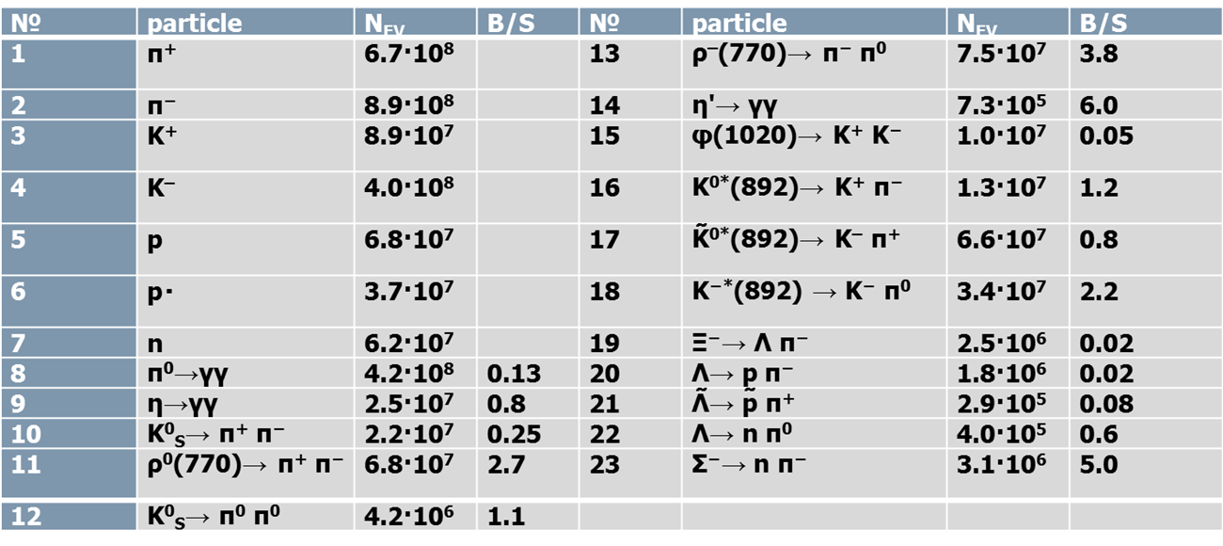
Статистика с использованием каонного и антипротонного пучка
№ | частица | N_{EV} | S/B | № | частица | N_{EV} | S/B
1 | π⁺ | 2.1·10⁸ |  | 7 | n | 1.6·10⁷
2 | π⁻ | 2.6·10⁸ |  | 8 | ñ | 1.4·10⁸
3 | K⁺ | 1.7·10⁷ |  | 9 | Λ̃→ p̃ π⁺ | 2.1·10⁶ | 10
4 | K– | 2.2·10⁷ |  | 10 | Λ̃→ ñ π⁰ | 1.1·10⁶ | 0.13
5 | p | 1.6·10⁷ |  | 11 | Δ̃⁻⁻→ p̃ π⁻ | 4.2·10⁷ | 0.14
6 | p̃ | 1.8·10⁸ |  | 12 | Ξ⁻→ Λ π⁻ | 1.0·10⁵ | 10

Slide 28
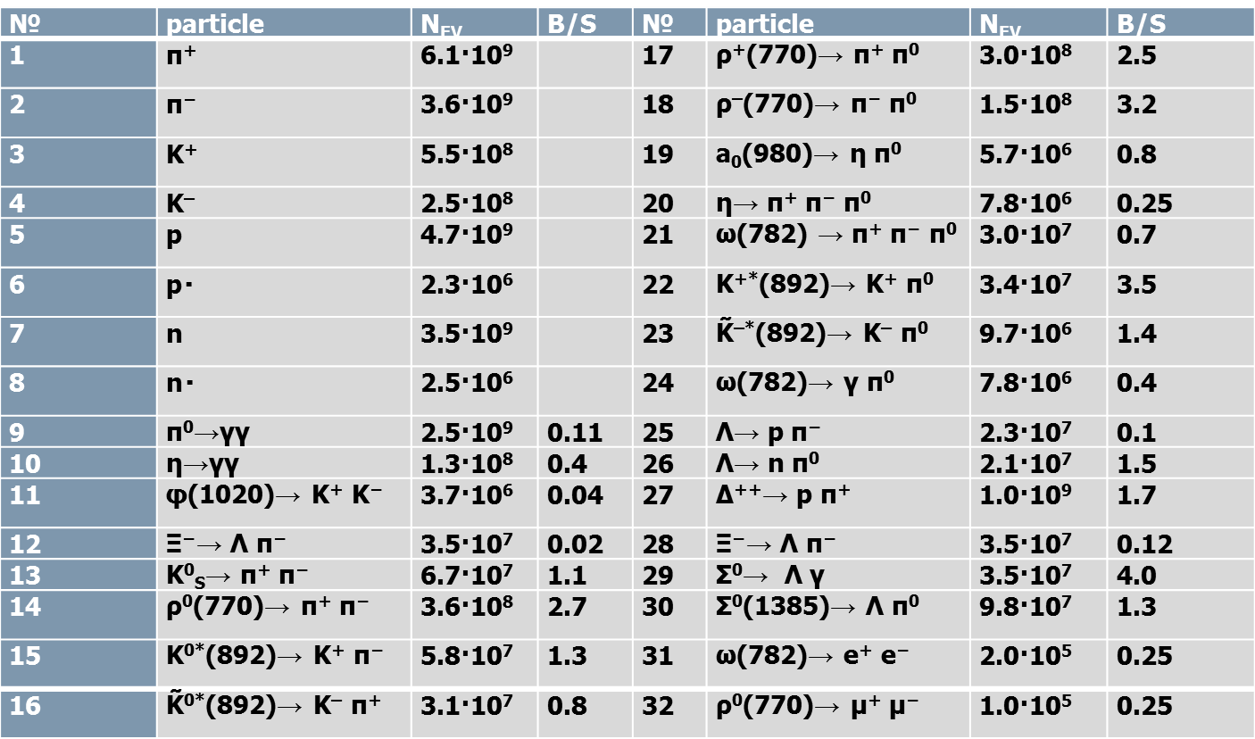
Статистика с использованием протонного пучка (50 гэв)

Slide 29
Комплексный запуск и цель экспозиции 2018
Основная задача сеанса 2018 г - комплексный запуск пилотной версии установки, включая четыре станции дрейфовых трубок (39 плоскостей камер, 2112 каналов электроники), и первый физический набор данных (статистики) на поляризованной мишени:
Измерение односпиновой асимметрии заряженных пионов (h+, h-) и некоторых резонансов, которые распадаются на пионы (ρ →π⁺π⁻, ω → π⁺π⁻π⁰, η/(958), f₀(980), a₀(980), f₂(1270)) в области фрагментации неполяризованного пионного пучка на поляризованной протонной мишени

Slide 30


Моделирование $K_{s}^{0}$ мезонов
GeV/с | 0 < p_{Z} ≤ 4.0 | 4.0 < p_{Z} ≤ 8.0 | 8.0 < p_{Z} ≤ 12.0 | 12.0 < p_{Z} ≤ 16.0 | p_{Z} > 16.0
0 < p_{T} ≤ 0.25 | 0.016 | 0.01 | 0.018 | 0.043 | 0.073
0.25 < p_{T} ≤ 0.5 | 0.024 | 0.008 | 0.012 | 0.024 | 0.039
0.5 < p_{T} ≤ 1.0 | 0.237 | 0.013 | 0.011 | 0.019 | 0.033
p_{T} > 1.0 | - | 0.186 | 0.039 | 0.039 | 0.058
Моделирование показало возможность измерения односпиновой асимметрии инклюзивного рождения $K_{s}^{0}$- мезонов с точностью 2-3% в нескольких кинематических диапазонах

Slide 31
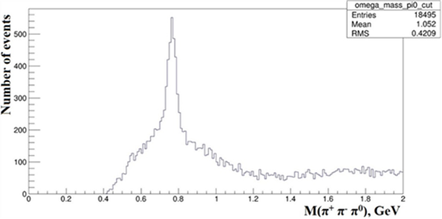

Моделирование ω → π⁺π⁻π⁰ -мезона
Моделирование показало возможность измерения односпиновой асимметрии инклюзивного рождения $ω$(782)-мезонов с с точностью 2-3% интегрально.

Slide 32
Настройка однородности магнита мишени
В результате оптимизации максимальная относительная вариация составляет ~±4×10⁻⁴, а среднеквадратичное отклонение от константы по объёму ~±1.3×10⁻⁴, что соответствует требованиям к допустимой неоднородности поля ~±1.65×10⁻⁴.

Slide 33
Проблемы сеанса 2018 и методы решения
Низкая эффективность трековых детекторов и плавание эффективности во времени
Зависимость эффективности от продува и номера трубки
Отсутствие камеры DC0
Необходимость улучшить работу трековых детекторов
Необходимость моделирования в связи с неэффективностью детекторов

Slide 34
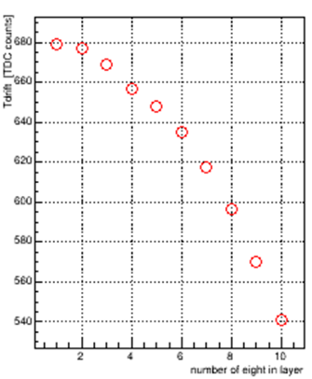
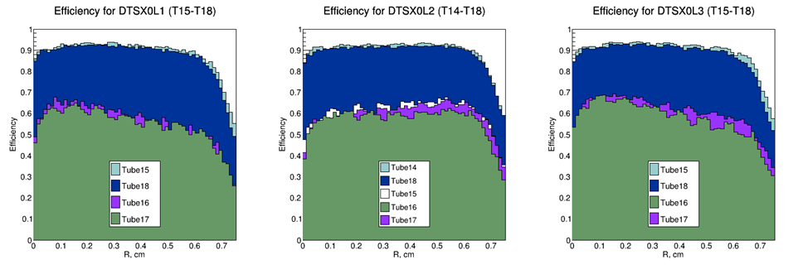
R(t)- зависимость дрейфовых камер

Slide 35
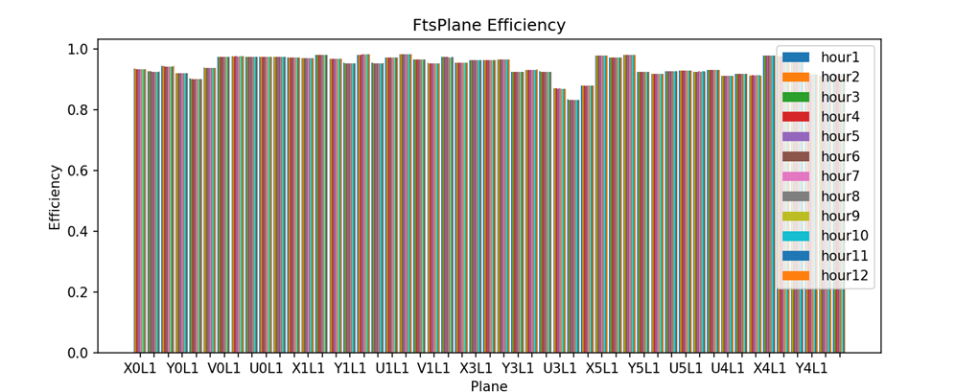
Настройка дрейфовых камер

Slide 36
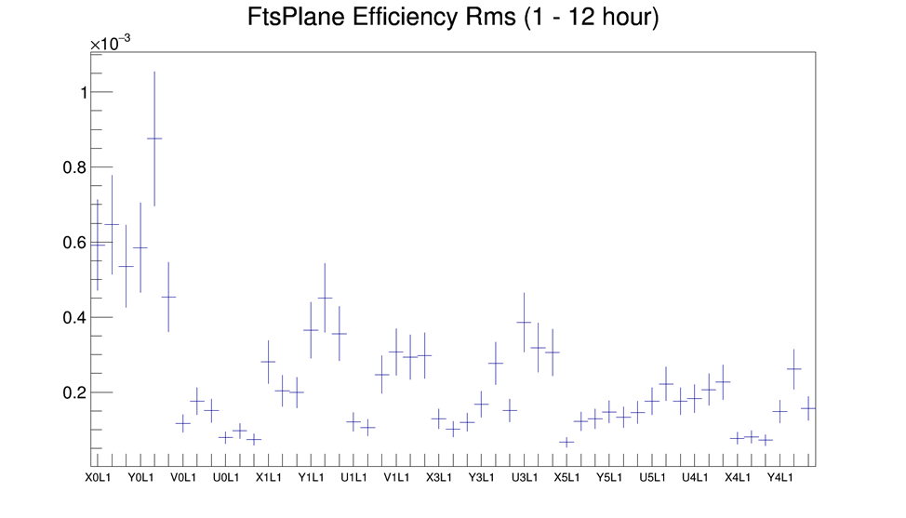

Slide 37
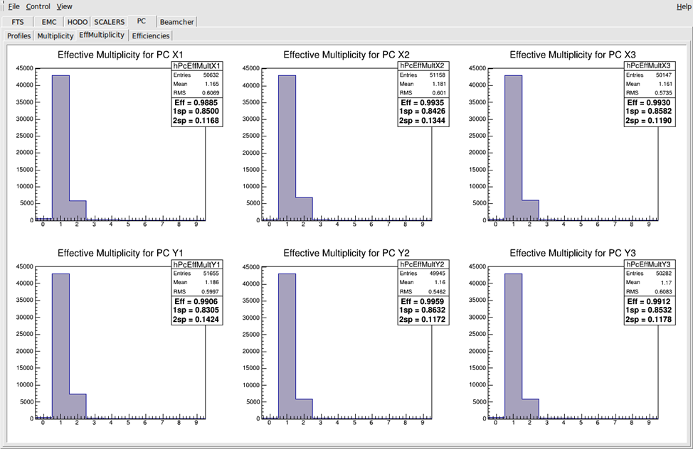
Настройка пропорциональных камер

Slide 38
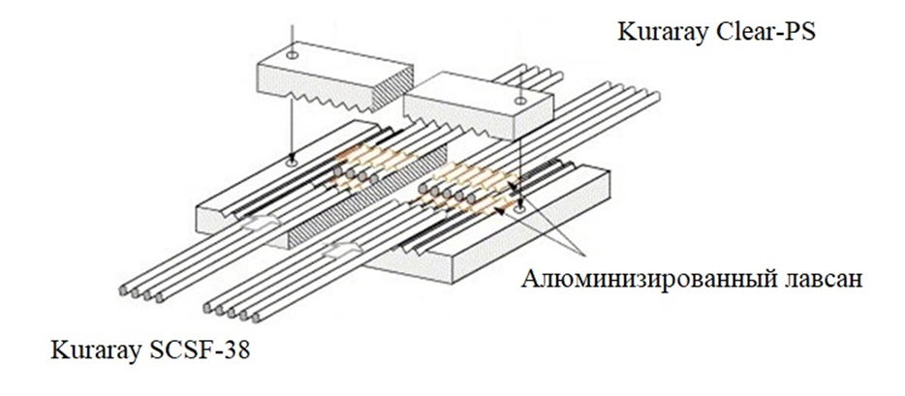
Прецизионный волоконный годоскоп

Slide 39
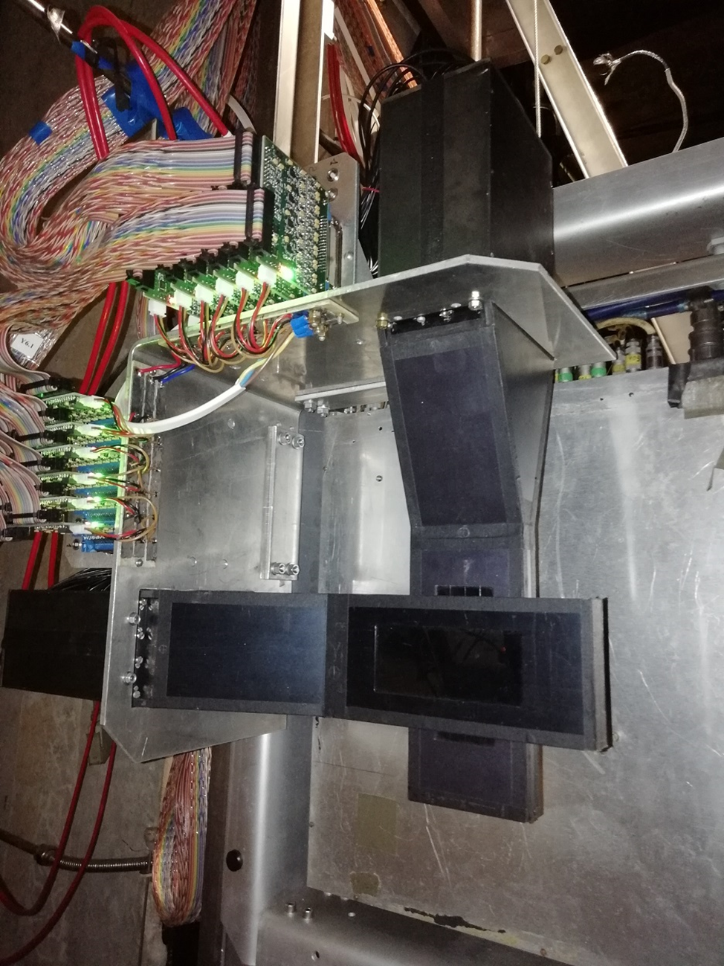
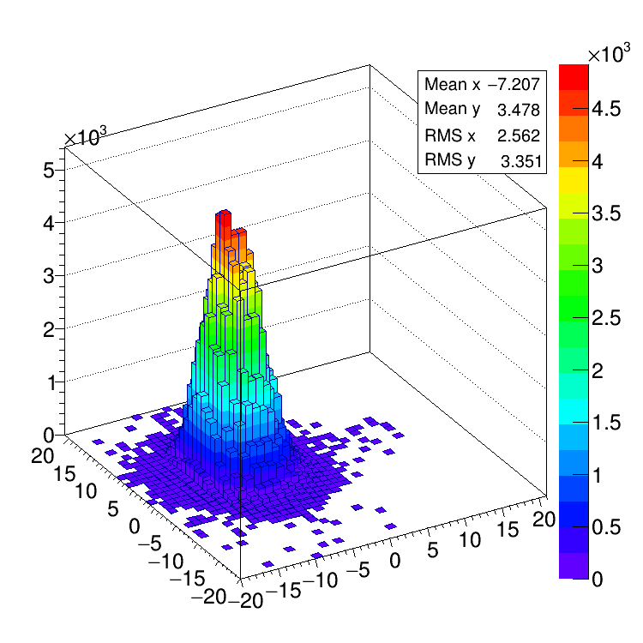

Slide 40
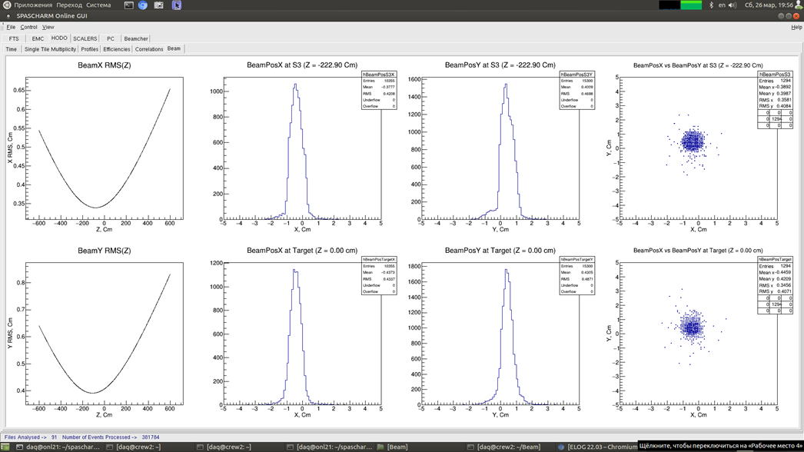
Уточнение положения пучка

Slide 41
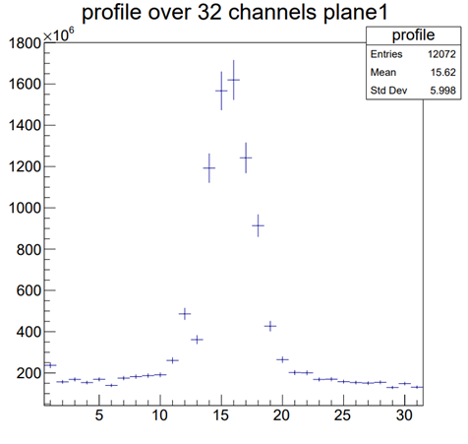
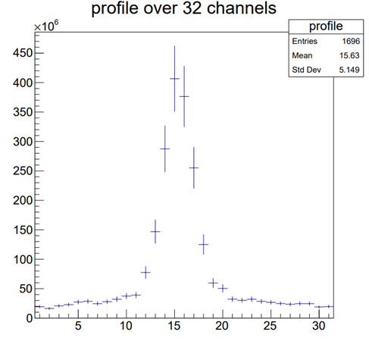
Профиль пучка на мишени

Slide 42
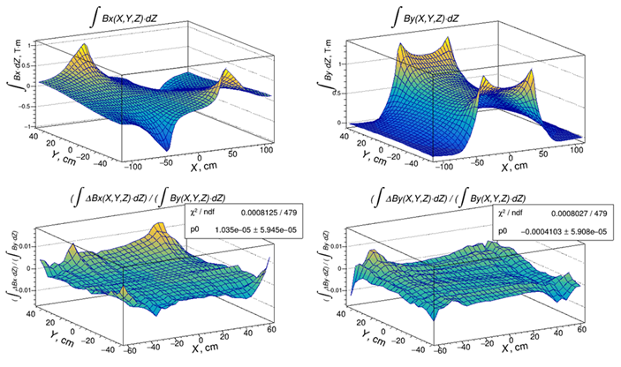
Измерение поля спектрометрического магнита
По абсолютной нормировке, в среднем по объёму, расчётная и измеренная магнитные индукции практически совпали: разница составляет ~0.13% при ошибке процедуры сравнения, оцененной в ±0.15%%.

Slide 43
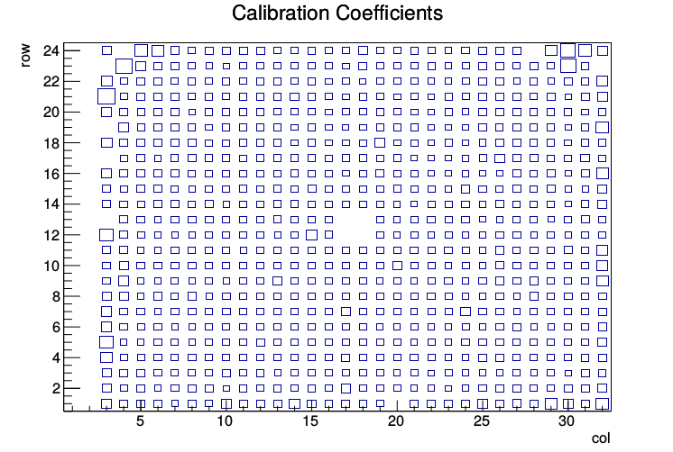
Калибровка электромагнитного калориметра

Slide 44
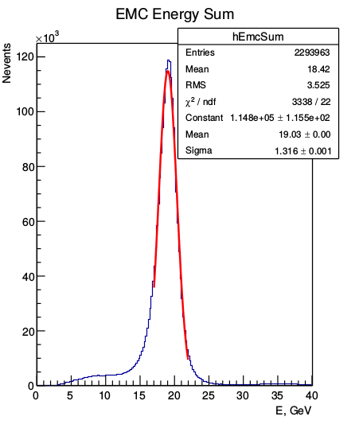
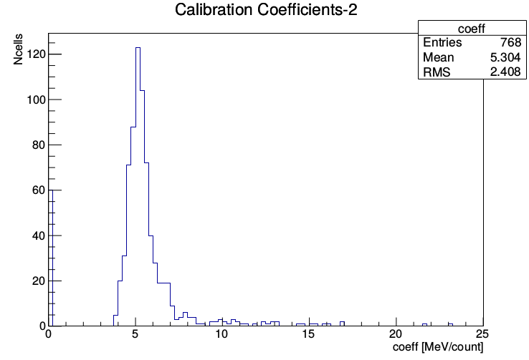
Результат калибровки

Slide 45
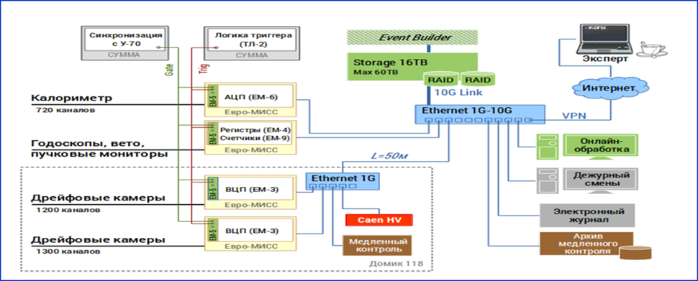
Система сбора данных
Average event size: ~2 kBytes
Data acquisition rate: ~(3-4)*10⁴ events/ 3 сек

Slide 46
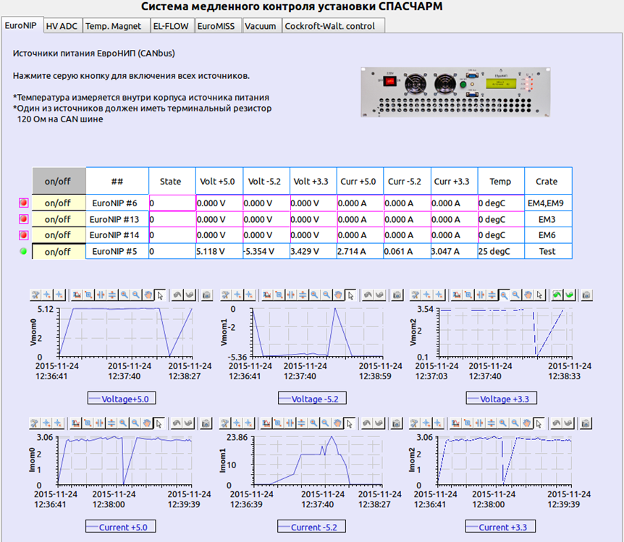
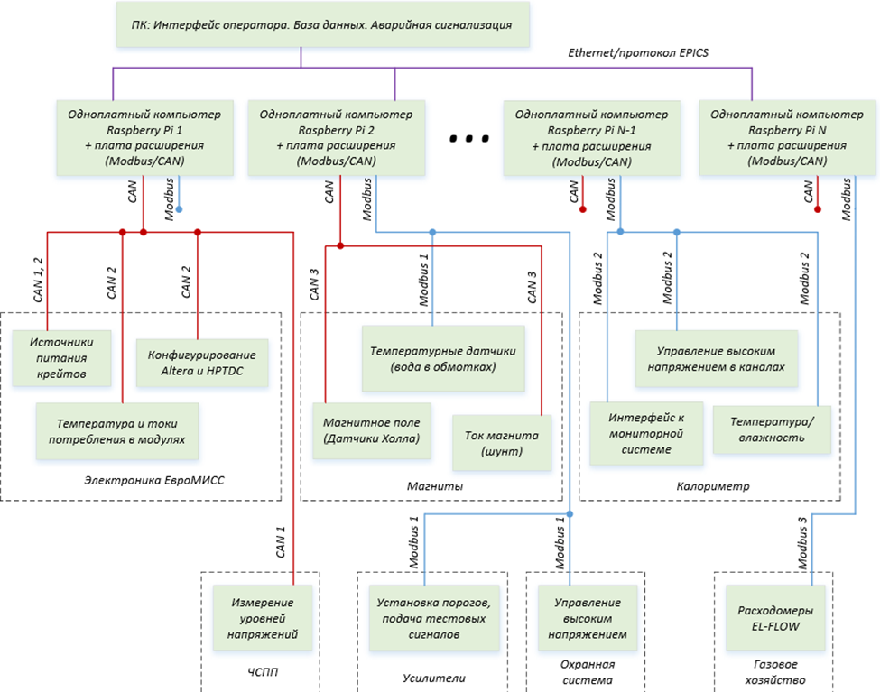
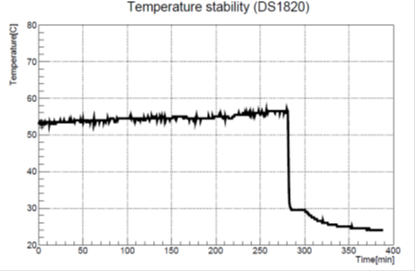
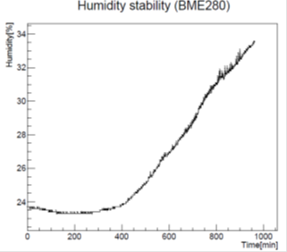
Система медленного контроля

Slide 47
Сеансы 2021 и 2022
Первоначальные цели: Измерение односпиновой асимметрии заряженных пионов (h+, h-) и некоторых резонансов, которые распадаются на пионы (ρ →π⁺π⁻, ω → π⁺π⁻π⁰, η/(958), f₀(980), a₀(980), f₂(1270)) в области фрагментации неполяризованного пионного пучка на поляризованнной протонной мишени
НО!!!
2021 г. – COVID-команда ОИЯИ не приехала
2022 г. – авария на мишени
1 декабря – обнаружена сверхтекучая гелиевая течь в одноградусной ванне криостата поляризованной мишени.
2-5 декабря – ремонт поляризованной мишени и азотное охлаждение.
6 декабря – снова обнаружена течь в одноградусной ванне, теперь уже при азотной температуре – найдена с помощью продува ванны газообразным гелием. 7 декабря – дубненцы окончательно сдались и все уехали домой. Запустить поляризованную мишень не удалось.

Slide 48
Изменение задач эксперимента:
2021 г. – измерение поляризации гиперонов и выстроенности векторных мезонов на ядерных мишенях на пучке пи-мезонов, измерение фактора разбавления мишени
2022 г. – измерение поляризации гиперонов и выстроенности векторных мезонов на ядерных мишенях на пучке K-мезонов

Slide 49
Измерение поляризации гиперонов
Поляризация адронов определяется из угловых распределений продуктов распада. Частичное нарушение четности в слабых распадах гиперонов приводит к определенной зависимости углового распределения продуктов их распада. Так, в случае распада Λ‑гиперона из состояния с поляризацией P, на π⁻‑мезон и протон, зависимость вероятности вылета протона под углом θ_{p} к направлению вектора поляризации гиперона P имеет вид:
dN/dΩ = (1 + αPe_{p}) / 4π = (1 + αPcosθ_{p}) / 4π.
где e_{p} — единичный вектор в направлении движения протона в системе покоя гиперона. правлении движения протона в системе покоя гипе­рона.

Slide 50
Измерение выстроенности
Как и в случае гиперонов, для векторных мезонов можно измерить и сравнить выстроенность. Выстроенность векторных мезонов (V) описыва­ется элементами ρ_{m,m'} спиновой матрицы плотности ρ, где m и m' обозначают спиновые компоненты вдоль оси квантования. Диагональные элементы ρ₁₁, ρ₀₀ и ρ₋₁₋₁ для матрицы с единичным следом являются относительными интенсивностями компонент спина мезона m принять значения 1, 0, и −1 соответственно, которые должны быть равны ⅓ для случая неполяризованных частиц. Некоторые элементы матрицы могут быть определены из измерений угловых распределений продуктов распада.

Slide 51
Набранная статистика
2021 г. - Измерения проведены на шести ядерных мишенях (C, Si, Al, Cu, Sn, Pb) и «пустой» мишени. Всего набрано несколько сот миллионов триггеров на взаимодействие
2022 г. - 7-16 декабря – набор статистики на ядрах на К- пучке с целью определить спиновую выстроенность в К*(890) и поляризацию ⅄-гиперонов. Набрано 40 млн. событий с взаимодействиями К- мезонов с ядрами.

Slide 52

Анализ 2018, 2021 и 2022
Получение первых данных по измерению односпиновой асимметрии заряженных пионов по данным сеанса 2018 г. – моделирование эффективности реконструкции с учетом эффективности детекторов, анализ ложной асимметрии
Получение первых результатов по определению A-зависимости инклюзивного рождения $K_{s}^{0}$-мезонов.
Анализ возможности и измерение выстроенности ρ-мезонов
Реконструкция и возможность измерения выстроенности других векторных мезонов
Измерение поляризации Λ-гиперонов

Slide 53
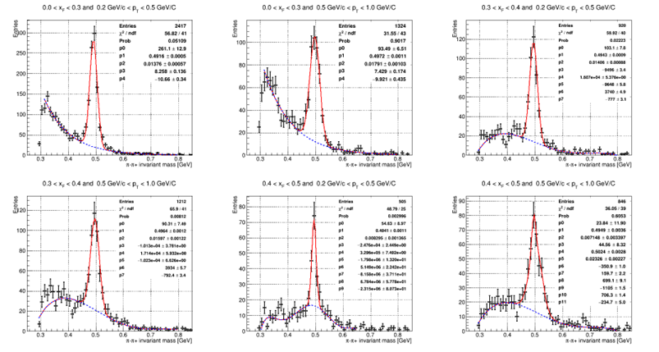

Определение A-зависимости инклюзивного рождения $K_{s}^{0}$-мезонов

Slide 54
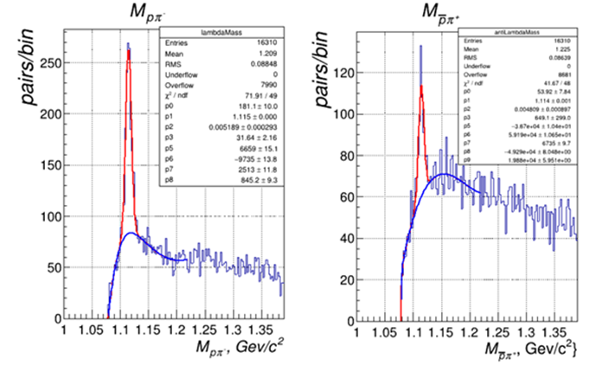
Измерение поляризации Λ-гиперонов

Slide 55
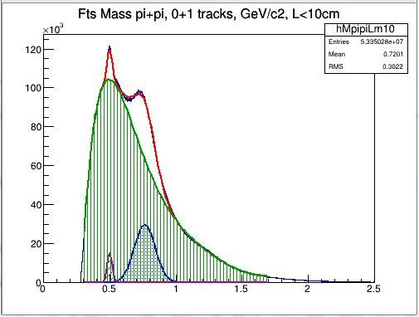
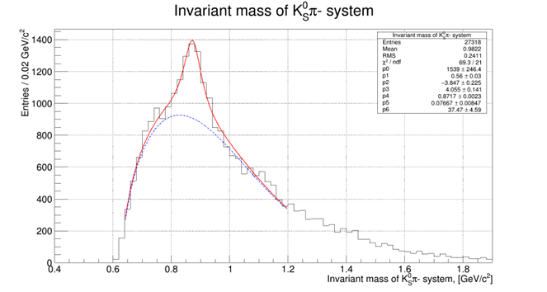
Анализ возможности и измерение выстроенности мезонов

Slide 56
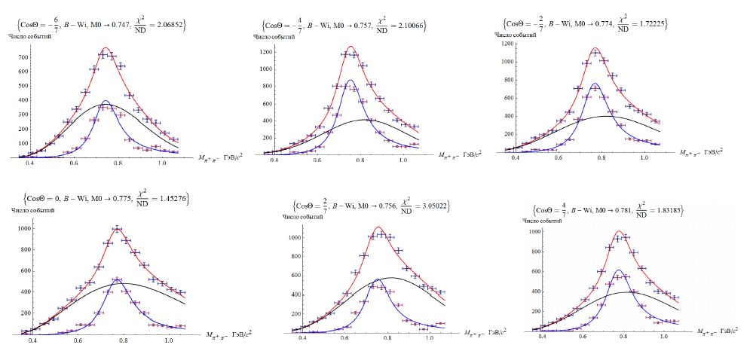
Выделение сигнала от ρ0 - мезона в системе спиральности(H).

Slide 57
Работы группы ПИЯФ
Участие в работах и наборе экспериментальных данных: В.А. Андреев, А.Б. Гриднев, Н.Г. Козленко, В.С. Козлов, В.А. Кузнецов, Д.В. Новинский, В.И. Тараканов, В.С. Темирбулатов, И.А. Цураков
Очень важная часть установки: пропорциональные камеры (запуск и контроль работы в сеансе)
Подготовка больших дрейфовых камер (предполагались для ИТЭФ) – планируется перевозка летом 2023 г.
Участие в анализе данных

Slide 58



Slide 59


Slide 60


Slide 61
Стратегия развития эксперимента
Поиск финансирования для канала 24
Изготовление новой поляризованной мишени (подготовка договора с ОИЯИ) – к концу 2025 г.
Подготовка еще одного годоскопа на основе сцинтилляционных волокон (размером >8х8 см)
Подготовка и ввод в состав установки дрейфовых камер ПИЯФ
Набор данных для измерения поляризации гиперонов и выстроенности на пучках пи-, К- и протонов

Slide 62
Заключение
В ИФВЭ начались исследования спиновых эффектов на экспериментальной установке СПАСЧАРМ с участием группы НИЦ КИ - ПИЯФ
Физическая программа дополняет программу эксперимента SPD в ОИЯИ
Детекторы установки подготовлены к эффективной работе, но подвела поляризованная мишень Надеемся на успешное создание новой поляризованной мишени
Первые физические результаты ожидаются на конференции ДСПИН-2023 (сентябрь) и ЯДРО-2023 (октябрь)
Важнейшая задача – финансирование канала 24

Slide 63
Backup slides

Slide 64


Односпиновая асимметрия в наивной партонной модели
В жестких процессах наивная партонная модель позволяет объяснить только очень небольшие значения: (G. Kane et al, 1978)
  Асимметрия подавлена фактором α_{S}m_{q}/√s
В формуле сечения процесса 2→2 нет спиновозависящих функций

Slide 65

Первые измерения односпиновой асимметрии в Протвино
В 1978 г. (почти 40 лет!) первые исследования с использованием поляризованной протонной мишени ИФВЭ-ОИЯИ

Slide 66



Модели, объясняющие поперечные спиновые эффекты
Основные модели, объясняющие возникновение поперечной односпиновой асимметрии
Спин-зависящая поперечная Функция фрагментации (Эффект Коллинза)
Функция распределения партонов внутри поперечно поляризованного протона (Функция Сиверса)
  Причина возникновения не обсуждается, например орбитальный момент
Вклад высших (Twist-3) диаграмм (Qiu-Sterman, Efremov, Koike)
  Данные вычисления связаны с функцией Сиверса
Комбинация разных эффектов
Анимация J. Вruhwel, JLAB

Slide 67


IHEP/1968 -1977
HERA Collaboration (France-USSR)
Polarization in elastic scattering of particles and antiparticles on polarized protons at 40 and 45 GeV.
Pomeron may carry the spin flip interaction (the first experimental hint)
Polarization in the elastic scattering of particle and antiparticle is not equal each to other with opposite sign in general, as it was predicted in the asymptotic model [S.M. Bilenky et al. 1963]
The energy variation of polarization depends on the type of particles and the magnitude of t.
Spin rotation parameter is consistent with the Chou - Yang model of rotating hadronic matter.
Chirality conservation hypothesis does not work

Slide 68


Поляризация в реакции π⁻p↑→π⁰n
Поляризация P(t) в области 0<|t|<0.35 (GeV/c)² равна (5.0±0.7)%.
Существует локальный минимум в области при t=-0.25 (GeV/c)^{2.}
Поляризация имеет минимум в области минимума в дифференциальном сечении.
Поляризация осциллирует.
V.D. Apokin et al., Sov. J. Nucl. Phys. 45:840, 1987, [Yad.Fiz.45:1355-1357,1987]
V.D. Apokin et al. Z.Phys.C15:293,1982

Slide 69



Поляризация в реакциях π⁻p↑→ηn and π⁻p↑→η’(958)n
Поляризация в реакции π⁻p↑→ηn при 40 ГэВ велика в широком интервале 0.05<-t<1.6 (GeV/c)² и достигает величины A_{N}=(-44±11)% в области |t| 0.8-1.6 (GeV/c)²
Минимум поляризации достигается в точке изменения наклона сечения
Поляризация меняет знак при -t=1.8 (GeV2/c)² .
Среднее значение поляризации в реакции π⁻p↑→η’(958)n в области 0.05< -t <0.5 (GeV2/c)² составляет (-17± 8)%.
V.D. Apokin et al., Z.Phys.C35:173,1987.

Slide 70




Асимметрия в реакциях π⁻p↑→ω(783)n и π⁻p↑→f₂(1270)n
I.A. Avvakumov et al. Yad.Fiz.42:1146,1985
ω регистрируется в моде распада πγ (branching 8.9%).
Асимметрия велика в обеих реакциях
Асимметрия минимальна примерно в области изменения наклона сечения как для ω,
так и для f₂
V.D. Apokin et al. Yad.Fiz.47:727-730,1988]

Slide 71
Выводы по эксклюзивным реакциям
Большие значения поляризации (асимметрии) были обнаружены при 40 ГэВ в реакциях
π⁻p↑→π⁰n, π⁻p↑→ηn, π⁻p↑→η’(958)n , π⁻p↑→ω(783)n, π⁻p↑→f₂(1270)n
Для всех реакций минимум асимметрии совпадает с изменением наклона дифференциального сечения
Во всех реакциях наблюдаются осцилляции асимметрии
Есть указание, что асимметрия больше по величине для «тяжелых» частиц и в области –t=1 (ГэВ/c)² асимметрия отрицательна, тогда как для π⁰-мезона положительна.
Ни одна теоретическая модель НЕ может объяснить результаты измерений.

Slide 72


Исследования инклюзивных процессов на установке ПРОЗА-М
pp↑→π⁰X (target fragmentation)
pp↑→π⁰X at x_{F}=0
π⁻d↑→π⁰X
IHEP 50 GeV (6.2±1.5)%
E704 200 GeV: (6.3±0.7)%
0.7<x_{F}<1.0

Slide 73

Статистика с использованием пи- пучка
Большое число реакций (диссертаций?)

Slide 74





Установка на канале 24
Fine-segmented ‘shashlyk’-type calorimeter
2400 cells of the size 55×55×700 mm³, depth ~20X₀
Cell structure: Scintillator: 1.5 mm, Lead: 0.3 mm
Covered area: H×V ≈ 3.3×2.2 m²
Photodetectors: Hamamatsu R7899
Energy resolution: σ_{E}/E ≈3%/√E, E in GeV

Slide 75


Мишенная станция
Схема мишенной станции каналов 24А и 24Б. Т – мишень, МТ1÷МТ3 – дипольные магниты, МС – магниты-корректоры, Dump - поглотитель. Приведенный на схеме мишенной станции вариант наведения протонного пучка на мишень соответствует отбору нейтральных вторичных частиц в канал 24А и положительно (отрицательно) заряженных частиц в канал 24Б. Пунктирными линиями показаны траектории вторичных заряженных частиц, отбираемых с канал 24В с ненулевыми углами рождения в мишени.

Slide 76


Оптическая схема канала 24А
Базовая оптическая схема канала 24А пучков ротонов и антипротонов от распада Λ($\overline{Λ}$)-гиперонов. Q– квадрупольные линзы, М – дипольные магниты, C – коллиматоры, MC – магниты-корректоры, Т и Т_{exp} – мишени канала и экспериментальной установки, пунктир – дисперсия в горизонтальной плоскости для ${∆p}/{p=10\%}$.

Slide 77



Параметры пучка поляризованных протонов в конце канала.
$p$, ГэВ/с | 15 |  | 30 |  | 45
$σ_{{∆p}/p}$, % | 2.0 | 4.5 | 1.4 | 4.4 | 1.2 | 4.1
$σ_{x}×σ_{y}$, мм | 17 × 14 | 19 × 16 | 14 × 10 | 17 × 11 | 11 × 8.7 | 16 × 9.0
$σ_{x^{′}}×σ_{y^{′}}$, мрад | 1.4×1.5 | 1.3×1.5 | 1.5×1.8 | 1.3×1.8 | 1.4×1.7 | 1.4×1.7
$I_{p}$ per 10¹³ pot | 3.5×10⁶ | 9.2×10⁶ | 2.1×10⁷ | 7.8×10⁷ | 1.5×10⁷ | 6.8×10⁷
Профили пучка на мишени экспериментальной установки для $p=45 ГэВ/с$ и $σ_{{∆p}/p}$ = 1.2%.

Slide 78
Обсуждение
Большие значения асимметрии инклюзивного рождения пионов (ПРОЗА и ФОДС) в центральной области НЕ могут быть объяснены в рамках современных моделей.
Расчеты в рамках моделей Сиверса и высших твистов предсказывают уменьшение асимметрии с ростом p_{T} (что противоречит экспериментам при энергиях ИФВЭ)
Асимметрия инклюзивного рождения в области фрагментации поляризованной частицы НЕ зависит от энергии пучка (как и поляризация гиперонов), таким образом:
Исследование спиновых эффектов при промежуточных энергиях пучка (15-60 ГэВ) – необходимый и полезный инструмент изучения поляризационных эффектов в различных реакциях
Высокая точность измерения может быть важнее, чем высокая энергия

Slide 79
ПРОЗА – ответы и вопросы по результатам инклюзивных измерений
Асимметрия практически не зависит от энергии (E704, BNL, RHIC)
Существенные значения асимметрии обнаружены для частиц, состоящих из легких (u- и d-) кварков.
Асимметрия зависит от сорта взаимодействующих кварков (разная для пионных и протонных пуучков). Асимметрия образования η-мезона больше, чем для π⁰ ? (тоже STAR)
Асимметрия возрастает с ростом p_T в центральной области в реакциях с пионами (π⁻p↑→π⁰X)
Наблюдается пороговый эффект и скейлинг.
Асимметрия в области фрагментации Неполяризованного пучка вблизи границы фазового объема совпадает с поляризацией эксклюзивной реакции π⁻p↑→π⁰X
У нас есть хорошая возможность проводить прецизионные исследования при промежуточных энергиях.
Модели на основе PQCD не работают в этой области энергий?
Какова асимметрия для ss-bar состояний и более тяжелых состояний (φ-мезон и другие )?
Большинство моделей не могут предсказать ненулевую асимметрию в центральной области и описать зависимость от поперечного момента p_T.
It is very important to measure asymmetry in wide kinematic region in different channels to discriminate between different models.

Slide 80
PROZA – answers and questions exclusive
Essential polarization (asymmetry) was found in all reactions
There is indication on asymmetry oscillations
There is a minimum at "crossover" effect region in π⁻p↑→π⁰n Polarization changes sign in the dip region in the disserential cros-section
Simple Regge model can not describe polarization modification required:
  U matrix with pomeron spin-flip
  Odderon pole is required in addition to ρ-pole
  Prediction: P(π⁰)+2P(η)=P(η′)
  a₀(980) – see Achasov.
Does the asymmetry magnitude increase with meson mass?
Is it real effect for all particles? Better accuracy is required.
Is it valid for other reactions?
What is theoretical explanation of this effect?
How we can discriminate between models?
There is no predictions for the most of the reactions except π⁻p↑→π⁰n and:
It is very interesting to measure these processes with good accuracy.

Slide 81
Физическое обоснование исследований на первом этапе (односпиновые эффекты)
Происхождение односпиновых асимметрий в адронных реакциях не ясно. Тем не менее, в современных феноменологических моделях есть отдельные успехи описания спиновых эффектов в непертурбативной области КХД..
  Модели Сиверса и Коллинза.
  В киральной кварковой модели Трошина-Тюрина описывается качественное поведение односпиновой асимметрии инклюзивных пионов и поляризации гиперонов в столкновениях неполяризованных адронов.
  В модели эффективного цветового поля с использованием заметного числа параметров удалось описать асимметрию в нескольких десятках реакций, а также поляризацию гиперонов, антигиперонов и выстроенность (поляризация) векторных мезонов

Slide 82
Физические задачи эксперимента с поляризованной мишенью
Детальное исследование различных поляризационных эффектов в инклюзивных процессах образования частиц и резонансов, состоящих из легких u, d и s–кварков.
Основной задачей проекта на первом этапе является детальное исследование поляризационных эффектов в инклюзивных процессах. Эксперименты с использованием мезонных пучков обнаружили отличную от нуля односпиновую асимметрию, как в центральной области, так и в области фрагментации пучка. Значительные эффекты можно ожидать вблизи границы фазового объема.

Slide 83
Результаты исследований
Разнообразие типов пучков, конечных состояний и наличие нескольких измеряемых односпиновых наблюдаемых позволяют провести глобальное исследование.
Анализ этих данных дает возможность выявить закономерности поведения односпиновых наблюдаемых от аромата участвующих в реакции кварков, спиновой структуры адронов, содержащих эти кварки и кинематических переменных.
Сравнение с моделями всей совокупности данных может позволить сделать важный шаг в определении механизма поляризационных явлений и природе таких явлений, как конфайнмент, фрагментация кварков и спонтанное нарушение киральной симметрии.

Slide 84
FODS – experiment: single spin asymmetry of charge particles using polarized proton beam
 | Value
Primary Beam Intensity, p/cycle | 10¹³
Beam Intensity | 3x10⁷
Polarization | 39 ± 2% (theoretical)
Momentum | 40 GeV
Δ P/P | 4.5% (theoretical)
Beam dimensions at the target region
(X) | 10.6 mm
(Y) | 8.1 mm
(X) | ± 6.5 mrad
(Y) | ± 6.0 mrad
π - contamonation | 0.8%

Slide 85

Магнит мишенной станции
Схема поперечного сечения магнита МТ3. Все размеры приведены в см

Slide 86

Параметры протонного пучка в промежуточном изображении
Центральный импульс пучка, ГэВ/с | 15 | 30 | 45
Размер эффективного источника протонов в вертикальной плоскости ($σ_{y}$), мм | 13.8 | 10.0 | 8.5
Коэффициент увеличения $(y/{y_{0})}$ для центрального импульса пучка | 1.40 | 2.00 | 2.40
Размер пучка протонов в вертикальной плоскости ($σ_{y}$), мм | 20.6 (22.1) | 20.9 (21.9) | 21.2 (21.7)
Размер пучка протонов в горизонтальной плоскости ($σ_{x}$), мм | 10.0 (32.2) | 7.7 (37.0) | 6.6 (35.0)

Slide 87

Система измерения поляризации
Центральный импульс пучка ($p$), ГэВ/с | 15 | 45
Размеры пучка ($σ_{x}×σ_{y}), мм$ | 9.6 × 8.1 | 2.8 × 1.6
Расходимость пучка ($σ_{x^{′}}×σ_{y^{′}}), мрад$ | 0.50 × 0.57 | 0.13 × 0.24
Потери частиц, % | 16 | 13

Slide 88



SPIN flipper (Shatunov Talk)
2 Helical magnets:
B_{max} = 47 kGs; λ= 2.5 m
Correctors:L=30 cm; B= 23 kGs; tilt = ± 0.1 rad;
Total length 6.5 m
Flipper optics: practically is equal to empty straight 6.5 m;
Spin transparency ≈ 97%

Slide 89


Поляризованная мишень
Target material: pentanol C₅H₁₂O with TEMPO radical
Polarization value: up to 75%
Dilution factor 7.3
Target dimensions: length 200 mm, diameter 18 mm
Target thickness: 13.2 g/cm² which is ~10% of interaction length for 28 GeV pions and ~15% - for 50 GeV protons
Polarized target operates at extremely low
temperature achieved by dilution of He₃ in He₄:
The RF-pumping of polarization takes place in 2.4 T magnetic field at RF-frequency of ~70 GHz at the temperature of ~ 100 mK
Polarization decay time is ~1000-2000 hours in 0.4 T magnetic field at the temperature of 30-40 mK- Polarization reversal: every 1-2 days

Slide 90


Магнит поляризованной мишени
Dipole magnet with conventional ‘warm ‘ copper coils and ferromagnetic (permendur) poles
Length (poles): 1 m
Aperture width: 80 mm
Variable vertical gap: 75 mm (closed yoke), 315 mm (open yoke)
Nominal coil current: 1.4 kA, power consumption: 300 kW
Closed yoke: Magnetic field in the aperture B = 2.4 T (!!!)
Open yoke: Magnetic field in the aperture B ≈ 0.4 T
Critical requirement
The uniformity of magnetic field of 2.4 T in the target volume of D = 18 mm & L=200 mm must be better than ~1.5×10⁻⁴
Aggravating factor: all ferromagnetics are close to saturation

Slide 91

Результат настройки мишени
RMS=(4.28±0.08)×10⁻⁴ | RMS=(1.86±0.07)×10⁻⁴ | RMS=(1.28±0.07)×10⁻⁴
(ΔB/B)_{MAX} = 2.5×10⁻³ | (ΔB/B)_{MAX} = 8.4×10⁻⁴ | (ΔB/B)_{MAX} = 7.8×10⁻⁴
Pol – N/A | POL=69% | POL > 70%

Slide 92


Охранная система
Veto detector for charged particles and γ-quanta
Scintillator-Lead sandwich of the thickness ~ 5X₀
Light-collection, using 1 mm wave-shifting fibers BFC-91AMC
Photodetectors: photomultipliers ФЭУ-84.
Total number of channels: 12
Usage:
Trigger and/or offline veto for elastic, quasi-elastic and some other exclusive processes
The veto system has shown its usefulness for the better selection of events within the target rather than in surrounding materials

Slide 93



Спектрометрический магнит
$$\begin{matrix}⋱ & X \\ Y & ⋱\end{matrix}$$ | 0 | 175 | 350 | 525 | 700
0 | 1.47493 | 1.40385 | 1.19856 | 0.89180 | 0.57204
100 | 1.49826 | 1.42978 | 1.22662 | 0.91376 | 0.58583
200 | 1.56563 | 1.50726 | 1.31544 | 0.98377 | 0.62758
300 | 1.67228 | 1.63846 | 1.48690 | 1.11726 | 0.69716
400 | 1.80469 | 1.81748 | 1.80361 | 1.34885 | 0.79707
500 | 1.86657 | 1.93767 | 2.25813 | 1.72721 | 0.93284

Slide 94





Трековая система
Имя | Расстояние от мишени, [м] | Композиция камер | Шаг проволок (диаметр трубок), [мм] | Размер камеры, Y[см] ×X[см] | Число каналов
DTS1 | 1,67 | X,Y,U,V | 30 | 72 × 96 | 336
DTS3 | 5,29 | X,Y,U | 30 | 120 × 168 | 432
DTS4 | 8,07 | X,Y,U | 30 | 192 × 240 | 672
DTS5 | 9,77 | X,Y,U | 30 | 192 × 240 | 672
PC1 | 0,55 | X,Y | 1 | 20 × 20 | 400
PC2 | 0,63 | U,V, + 15⁰ | 1 | 20 × 20 | 400
PC3 | 0,68 | U,V, - 15⁰ | 1 | 20 × 20 | 400
DTS0 | 1,00 | U,V,X,Y | 15 | 48 × 48 | 384

Slide 95




Характеристики трековой системы

Slide 96

Калориметр
720 of lead-glass cells of the size 38×38×450 mm³, depth ~18X₀
Covered area: H×V ≈ 1.15×0.92 m²
Photodetectors: ФЭУ-84
Energy resolution: σ_{E}/E ≈(12-14)%/√E, E in GeV
Distance from the target: 11 m

Slide 97


Моделирование образования частиц
  Ошибки измерения односпиновой асимметрии в реакциях
  π⁻р↑→ ω(782)X, ρX, η’(958)X составят 0.3÷3% для различных кинематических интервалов
  Ожидаемая точность измерений в реакции π⁻p↑→ f₂(1270) X будет еще лучше (0.1÷1%)
В. Мочалов, Семинар ОФВЭ ПИЯФ

Slide 98

Некоторые предсказания
Предсказания асимметрии для реакций p↑ + p(A) → π⁺ + X (слева), p↑ + p(A) → π⁻ + X (в центре) и p↑ + p(A) → π⁰ + X (справа)

Slide 99

А-зависимость
Аномальная А-зависимость A_{N} в реакции p↑ + A → n + X.
На протонной мишени отрицательная асимметрия порядка -5%. На алюминиевой мишени A_{N} близка к нулю, а на мишени из золота знак асимметрии меняется и возрастает втрое: A_{N} ≈15%.
При этом значения односпиновой асимметрии сильно зависят от центральности взаимодействия.

